Slide 2
DOBRE PRAKTYKI
W RAMACH WORK LIFE BALANCE
W MINISTERSTWIE INFRASTRUKTURY

Slide 3
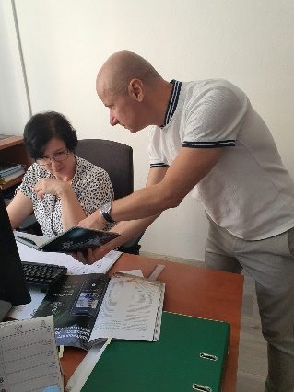
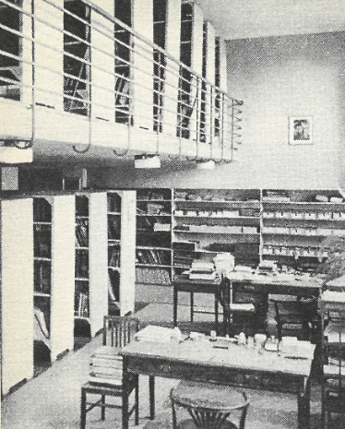
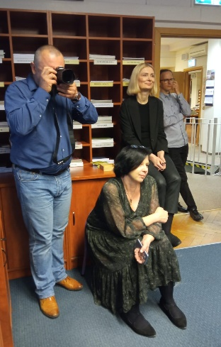
Główna Biblioteka Komunikacyjna
Działa w Ministerstwie Infrastruktury, umożliwia szeroki dostęp do publikacji (nie tylko z dziedziny infrastruktury).
Promuje działania integracyjne, proponuje alternatywne formy spędzania wolnego czasu.
Główna Biblioteka Komunikacyjna to 9 – osobowy zespół pełnych pomysłów i zaangażowania ludzi. Podczas cyklicznych zebrań dzielimy się koncepcjami, wymyślamy akcje i inicjatywy aktywujące pracowników Ministerstwa do rozwoju zawodowego oraz zgłębiania swoich zainteresowań.
W roku 2019 zaczęliśmy wdrażać praktyki WORK LIFE BALANCE, których intensyfikacja nastąpiła od 2021 r.

Slide 4
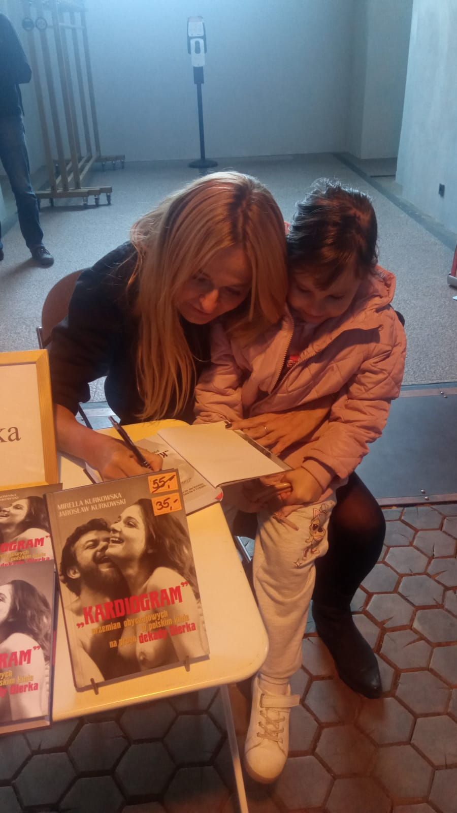
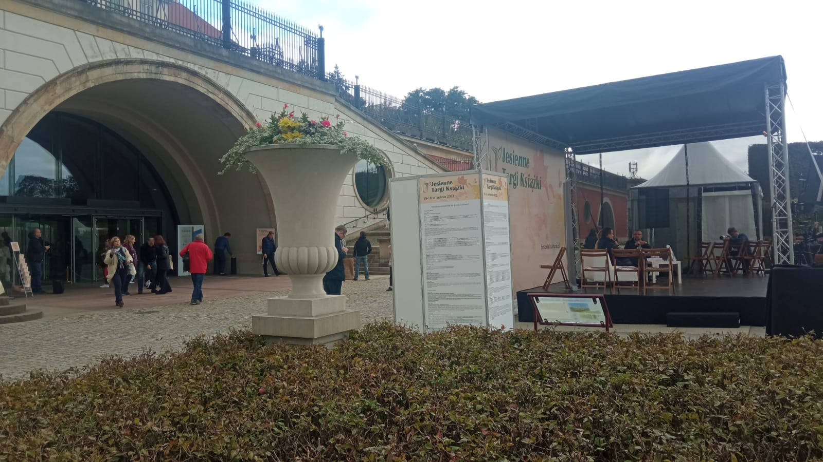
W ramach dobrych praktyk Work Life Balance GBK:
1
wspiera rozwój czytelnictwa i promuje kulturę czytelniczą wśród pracowników Ministerstwa Infrastruktury.
Promocja książki współautorstwa pracownika GBK podczas Jesiennych Targów Książki w 2022 r. Arkady Kubickiego.

Slide 5
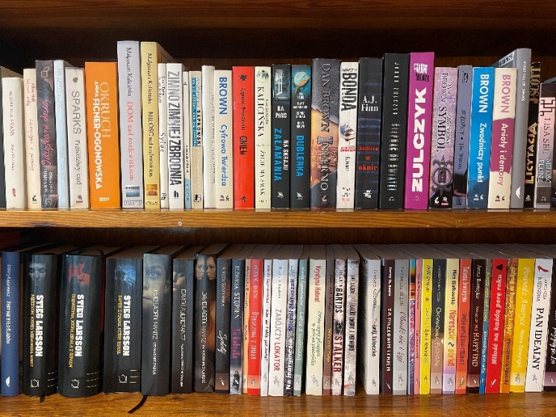
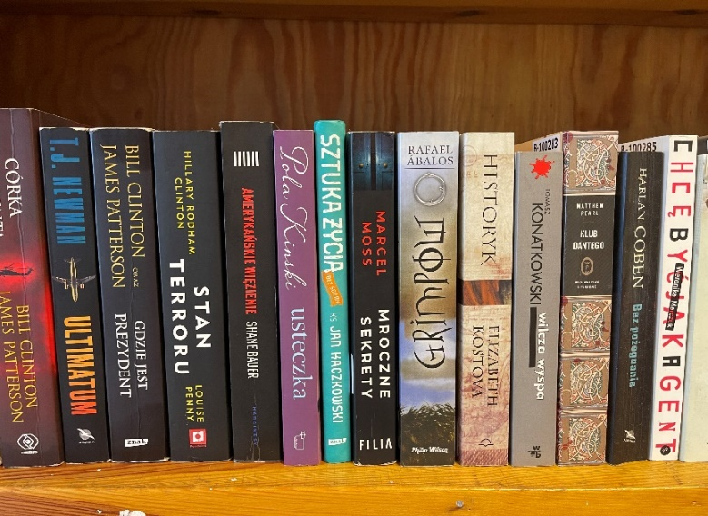
W ramach dobrych praktyk Work Life Balance GBK:
2
umożliwia szeroki i bezpłatny dostęp do publikacji (nie tylko z dziedziny infrastruktury).

Slide 6
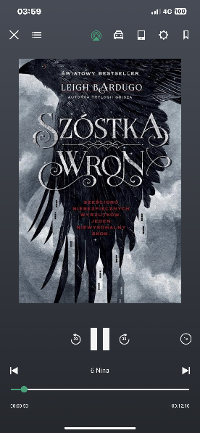
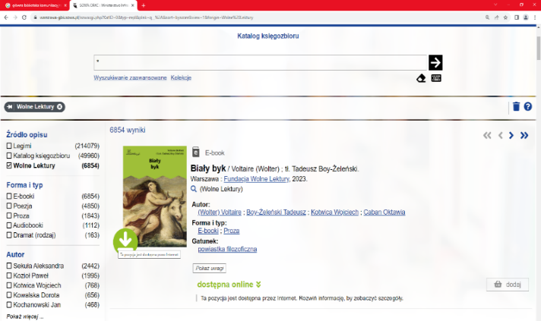
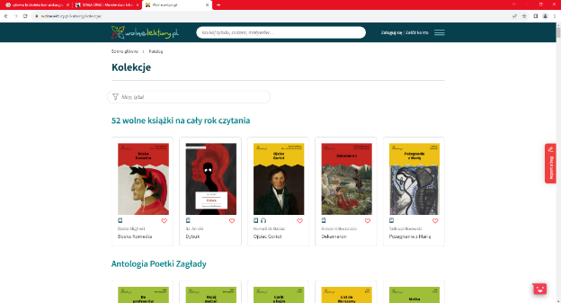
W ramach dobrych praktyk Work Life Balance GBK:
3
udostępnia także pracownikom Ministerstwa Infrastruktury
książki w postaci audiobooków i e-booków LEGIMI
(215226 tytułów) oraz EMPIK GO (ponad 50000 tytułów).
Poprzez udostępnianie wydawnictw książkowych w ramach
projektu WOLNE LEKTURY GBK uczestniczy w Narodowym
Programie Rozwoju Czytelnictwa.

Slide 7
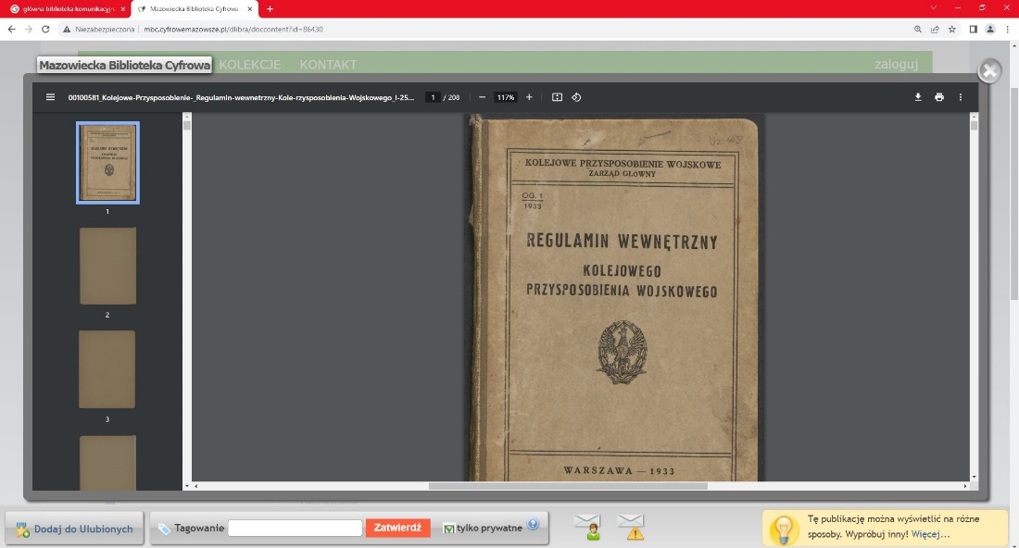
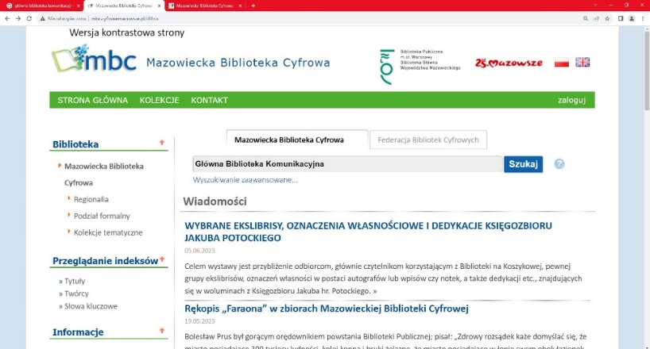
W ramach dobrych praktyk Work Life Balance GBK:
4
współpracuje z Mazowiecką Biblioteką Cyfrową w tworzeniu zdigitalizowanej Bazy piśmiennictwa. Najcenniejsze zbiory są dostępne online dla każdego z pracowników MI, który chce poszerzać wiedzę po godzinach pracy.

Slide 8
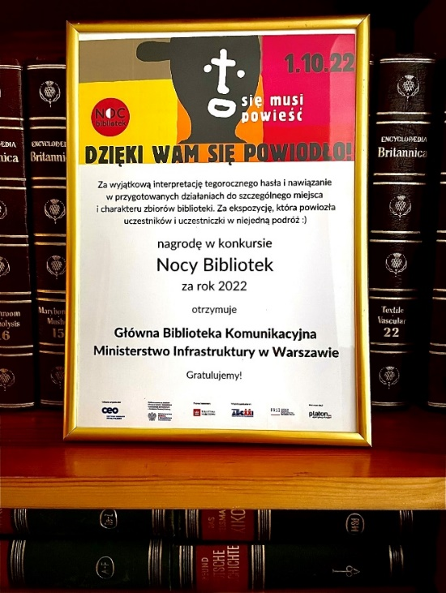
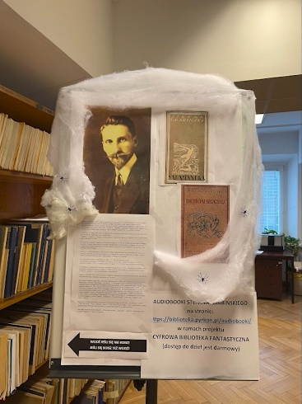
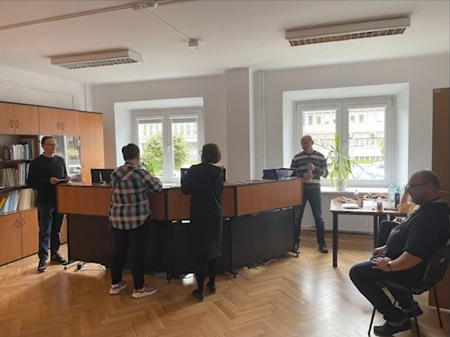
W ramach dobrych praktyk Work Life Balance GBK:
5
propaguje kulturę wewnątrz Ministerstwa poprzez organizowanie konkursów, wystaw czasowych, prezentacji, wykładów itd., a także włączając się w ogólnopolskie akcje takie jak Tydzień Bibliotek czy Noc Bibliotek – w roku 2022 Biblioteka otrzymała główną nagrodę
za organizację tego wydarzenia.

Slide 9
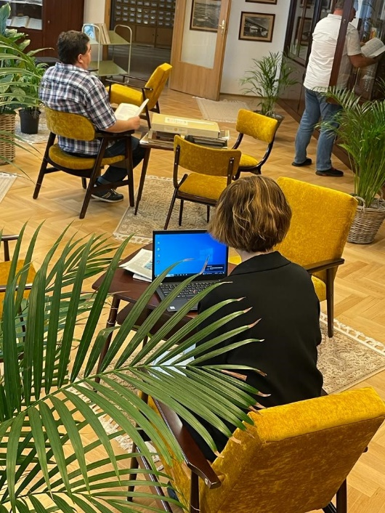
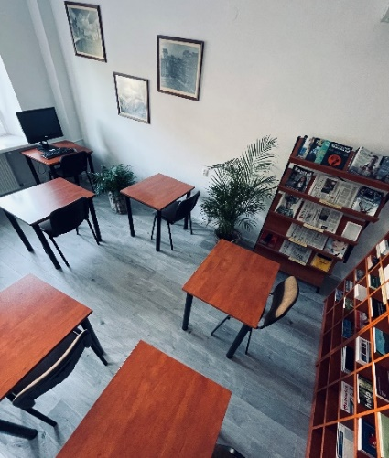
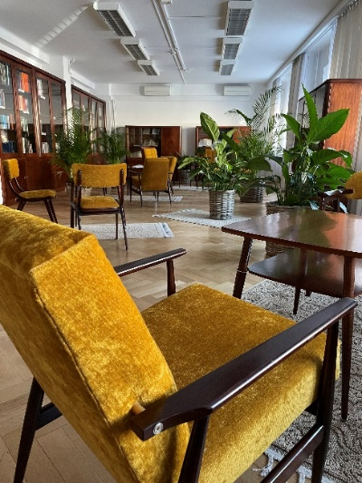
W ramach WLB zapewniamy komfortowe warunki
pracy i wyciszenia.
6
W bibliotece znajduje się czytelnia
i strefa czytelnika. Czytelnia zapewnia warunki pracy w ciszy i skupieniu.
W strefie czytelnika na pracowników czekają miękkie, wygodne fotele, bujna roślinność ocieplająca przestrzeń
i dająca wrażenie bliskości natury.
Tam też można przejrzeć bieżącą prasę, poczytać książkę, spędzić czas z laptopem.

Slide 10
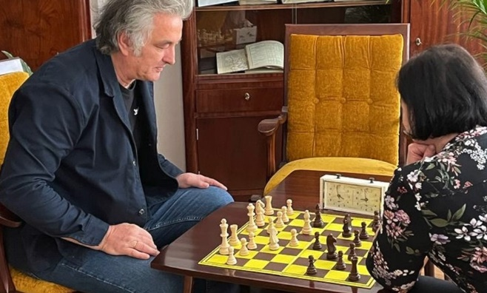
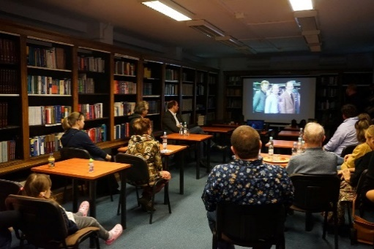
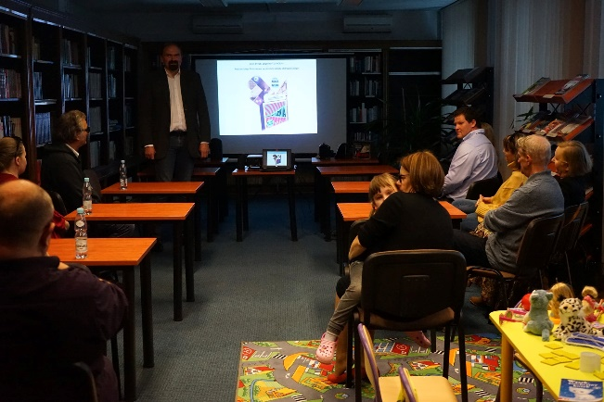
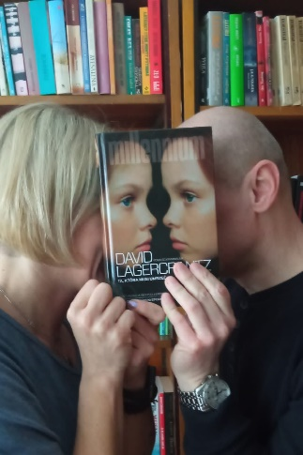
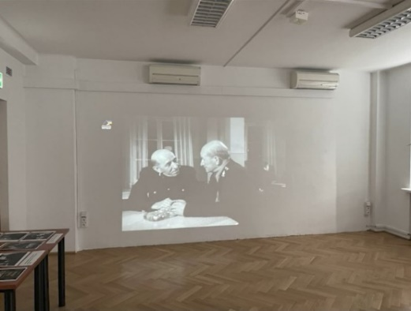
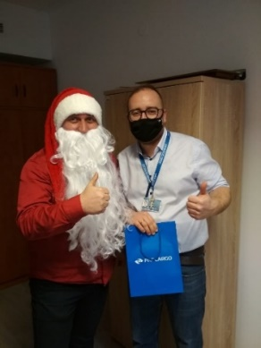
Działania podejmowane przez GBK
7
mają bezpośredni wpływ na WLB pracowników: czytanie książek pobudza wyobraźnię, obniża stres, działa korzystnie na kreatywność oraz pamięć. Biblioteka umożliwia pracownikom ministerstwa uczestnictwo w różnorodnych aktywnościach, takich jak np. turnieje szachowe, spotkania byłych pracowników, wykłady na temat dziejów transportu czy też pokazy dawnych przeźroczy i filmów o tematyce transportowej.

Slide 11
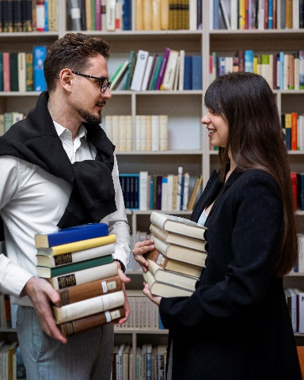
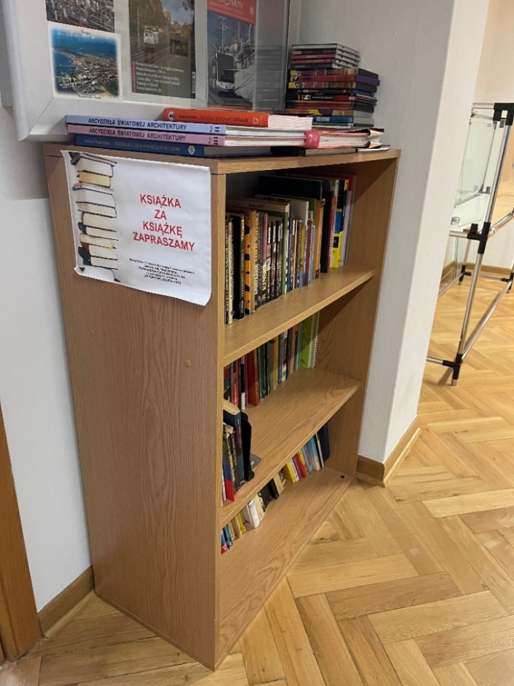
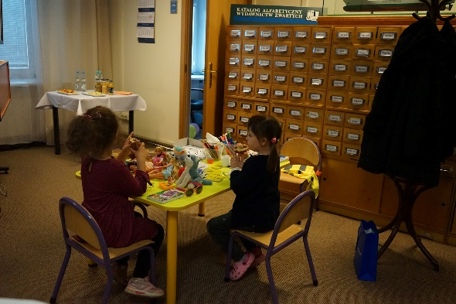
Aktywność Biblioteki w ramach WLB wpływa
na zacieśnianie więzi pomiędzy pracownikami
8
- poprzez udział w ogólnoministerialnych
wydarzeniach organizowanych
przez GBK, rozwijanie wspólnych
zainteresowań czy dzięki możliwości
wzajemnej wymiany książek papierowych, multimediów
(Akcja GBK „Książka za książkę” – polegająca na wymianie
literatury między pracownikami
urzędu).

Slide 12
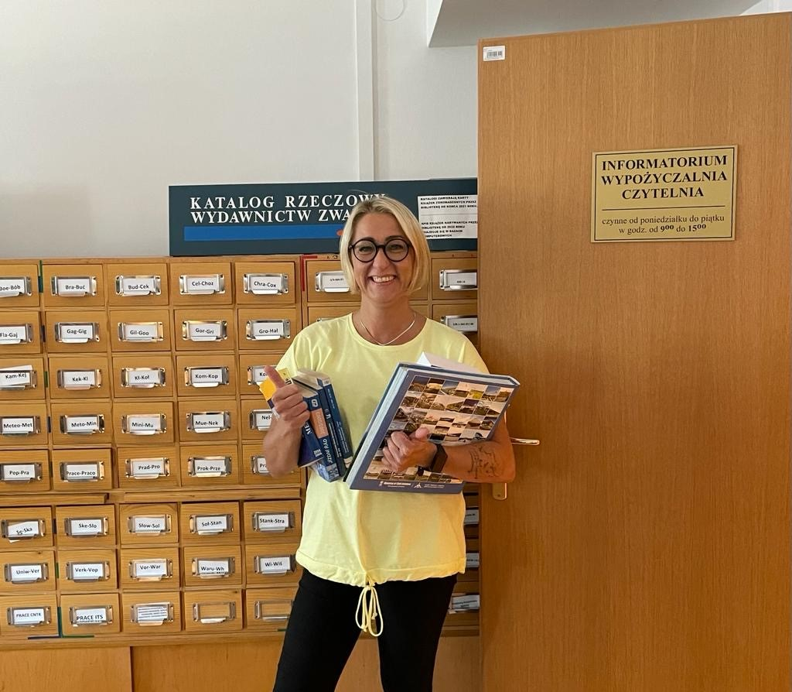
Odbiór naszych inicjatyw został
pozytywnie przyjęty przez pracowników resortu.
9
W organizowanych cyklicznie akcjach bierze udział około 20 % pracowników.
Nasze działania realizujemy
wykorzystując zasoby MI.
Planujemy rozwijać naszą działalność, rozważamy propozycje i sugestie pracowników urzędu.

Slide 13
ul. Tytusa Chałubińskiego 6, 00-928 Warszawa.
+ 48 22 630 10 61 (sekretariat)
+ 48 22 630 10 62 (wypożyczalnia, czytelnia)
wypozyczalnia@mi.gov.pl
czytelnia@mi.gov.pl
https://www.gov.pl/web/glowna-biblioteka-komunikacyjna
https://www.warszawa-gbk.sowa.pl/ (KATALOG ONLINE)
https://w.bibliotece.pl/community/libraries/gbk1919/
https://www.facebook.com/GBK1919
GODZINY PRACY GŁÓWNEJ BIBLIOTEKI KOMUNIKACYJNEJ:
poniedziałek, wtorek, czwartek, piątek 9:00 – 16:00,
środa 9:00 – 18:00.
DZIĘKUJĘ ZA UWAGĘ.

